Slide 1
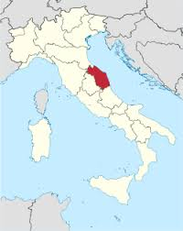
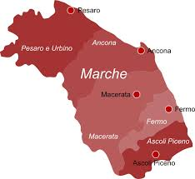
MARCHE
Dove si trova?
Capoluogo
Ancona

Slide 2
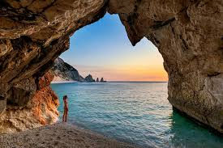
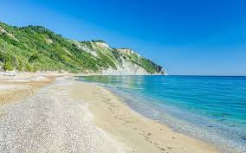
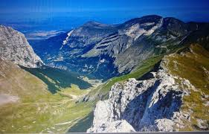
Mare e natura
Riviera del Conero (Sirolo, Numana, Portonovo) Spiagge tra le più belle d’Italia, con acqua cristallina e scogliere bianche.
Spiaggia di Mezzavalle (Ancona) Selvaggia e poco turistica, perfetta se vuoi natura pura.
Parco Nazionale dei Monti Sibillini Montagne, trekking e panorami incredibili (famosa anche la fioritura di Castelluccio).

Slide 3
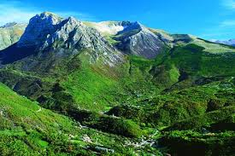
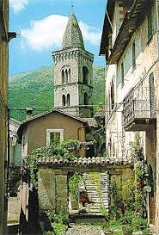
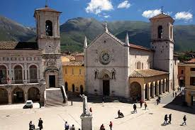
Borghi da visitare
Norcia → famosa per salumi e tradizione
Visso → cuore storico del parco
Ussita → ottima base per escursioni
Cose da fare
Trekking (da facili a impegnativi)
Escursioni in bici 🚴
Fotografia naturalistica 📸
Osservare animali selvatici (lupi, aquile 🦅)

Slide 4
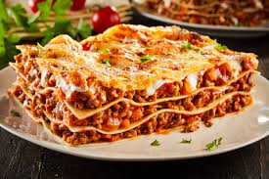
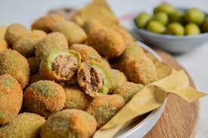
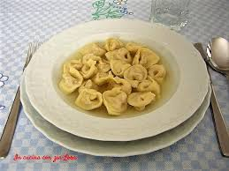
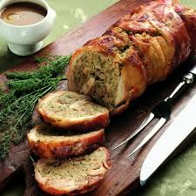
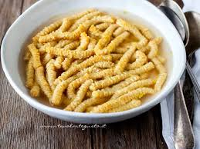
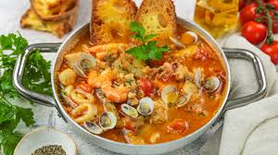
🍝 Primi piatti
🥘 Vincisgrassi
Simili alle lasagne ma più ricchi
Con ragù, besciamella e spesso frattaglie
Piatto simbolo della regione
🥟 Cappelletti in brodo
Ripieni di carne
Tipici delle feste
🍝 Passatelli
Fatti con pangrattato, uova e parmigiano
Serviti in brodo
Secondi piatti
🍢 Olive all’ascolana
Da Ascoli Piceno
Olive ripiene e fritte → irresistibili
🥓 Coniglio in porchetta
Aromatizzato con finocchietto selvatico
Super saporito
🐟 Brodetto di pesce
Tipico della costa (Ancona, San Benedetto ecc.)
Ogni città ha la sua versione

Slide 5
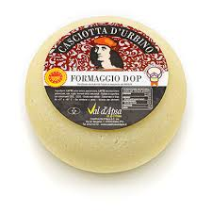
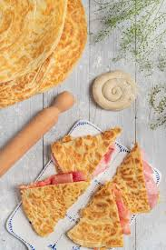
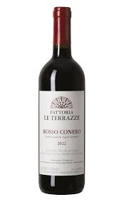
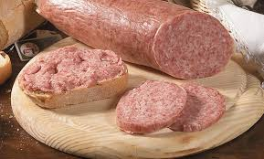
🧀 Formaggi e prodotti tipici
Casciotta d’Urbino
Pecorini locali
Lenticchie di Castelluccio
Street food e piatti rustici
🫓 Crescia sfogliata
Simile alla piadina ma più ricca
Perfetta con salumi e formaggi
🥙 Ciauscolo
Morbido e saporito
Da mangiare sul pane caldo 🤤
Vini tipici
Verdicchio (bianco fresco)
Rosso Conero
Lacrima di Morro d’Alba

Slide 6
🎭 Arte, cultura e letteratura
🎨 Gentileschi Artemisia
Nata a Roma, ma con legami con le Marche
Una delle più grandi pittrici del Seicento
Simbolo di forza femminile nell’arte
✍️ Maria Montessori
Nata a Chiaravalle
Ha rivoluzionato l’educazione con il metodo Montessori (ancora usato nel mondo)

Slide 7
🏛️ Politica e società
Ilaria Capua Originaria delle Marche (Città di Castello è in Umbria ma ha legami con la regione), nota per il suo lavoro sui virus influenzali e per l’impegno pubblico.
.
Valeria Mancinelli Sindaca di Ancona per due mandati, figura importante della politica locale.

